Slide 1
KeyManager
Sistema de Gerenciamento de Acessos e Eventos
Projeto Integrado - Sistema de Gerenciamento de Credenciais
Análise e Desenvolvimento de Sistemas - 1º Semestre
Rodrigo de Carvalho Pereira (PO/Databese)
Júlia Beatriz Nascimento da Silva (Interface)
Vanuza Emília de Carvalho (Segurança)
Chrystyan Jorge Santos Dornelas (Revisão/Teste)

Slide 2
Contexto
Problema identificado:
A dificuldade em gerenciar acessos, participações em eventos e garantir a segurança dos dados de usuários e visitantes.
Nosso objetivo é criar um sistema que permite controlar o cadastro de usuários, geração de credenciais e participação em eventos, garantindo segurança e rastreabilidade.

Slide 3
Solução
O que é o KeyManager?
O KeyManager é uma aplicação desenvolvida em Python com banco de dados MySQL que permite a gestão de usuários, credenciais e eventos, além de fornecer controle de acessos e participação.

Slide 4
Tecnologias Utilizadas
Python
MySQL
Bibliotecas
mysql-connector
hashlib
dotenv
Banco de dados relacional com chaves estrangeiras e integridade dos dados.

Slide 5
Funcionalidades extras e diferenciais
Controle de visitantes vinculado a um aluno responsável.
Verificação se um usuário possui credencial antes de acessar eventos.
Proteção contra exclusão do administrador principal.
Relatórios automáticos de eventos e acessos.

Slide 6
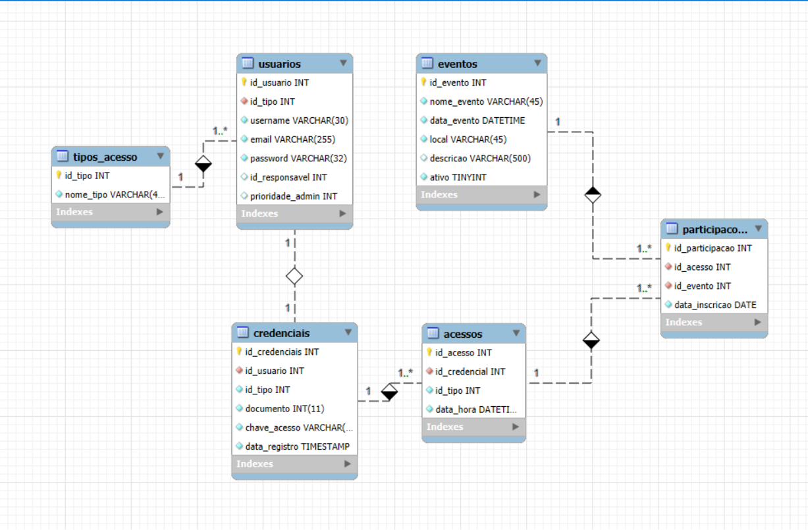
Estrutura do Banco de Dados
Tabelas Principais:
usuarios
credenciais
eventos
acessos
participacoes
tipos_acesso

Slide 7
Diferenciais
Segurança: Senhas criptografadas com hashlib (SHA-256)
Controle de credenciais com chave de acesso
Permissões específicas por tipo de usuário
Visitantes vinculados ao aluno responsável
Relatórios completos de acessos e participações
Proteção do Administrador Principal contra exclusão/alteração

Slide 8
Dificuldades e soluções encontradas
O que foi desafiador:
Organização dos módulos.
Implementação do hash.
Tratamento de erros no banco.
Relacionamentos com chaves estrangeiras.

Slide 9
Melhorias futuras
Interface gráfica (Tkinter ou Web).
Geração de QR Code para credenciais.
Dashboard visual para relatórios.
Registro de acesso e presença em tempo real nos eventos.
Envio de e-mails com credencial.

Slide 10
Encerramento
Muito obrigado!
Agradecemos a atenção de todos!
Estamos abertos para perguntas e sugestões.

